Slide 1
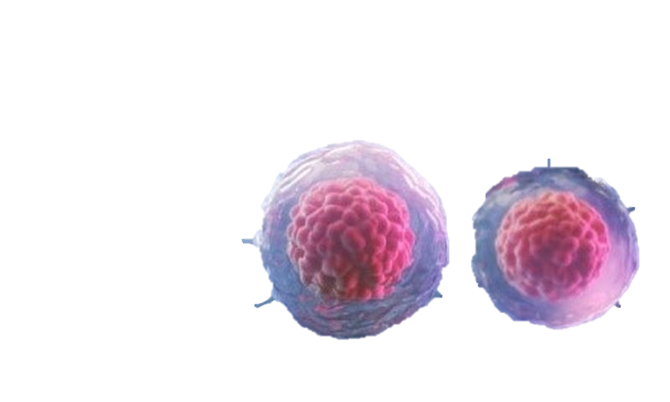
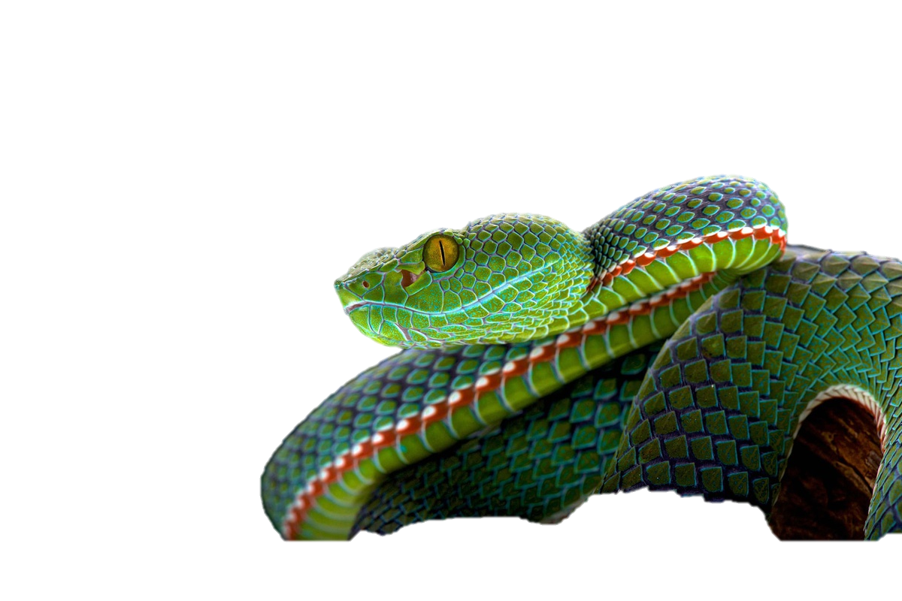
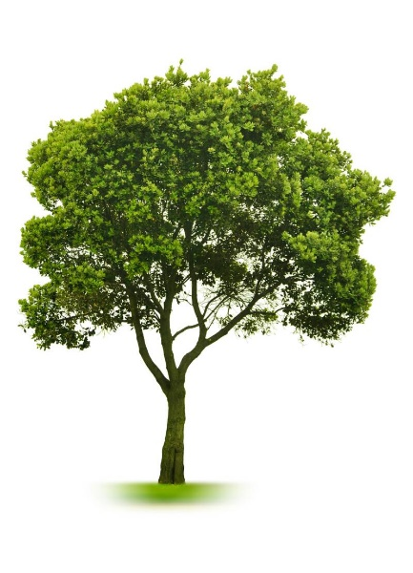
Bài 12(tt)
TẾ BÀO – ĐƠN VỊ CƠ SỞ CỦA SỰ SỐNG

Slide 2
IV. Cấu tạo của tế bào nhân sơ và tế bào nhân thực

Slide 5
Thành phần chính tế bào

Slide 6
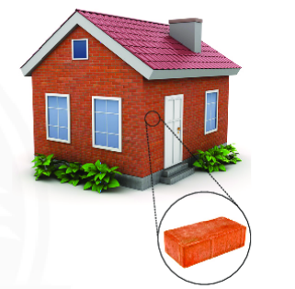
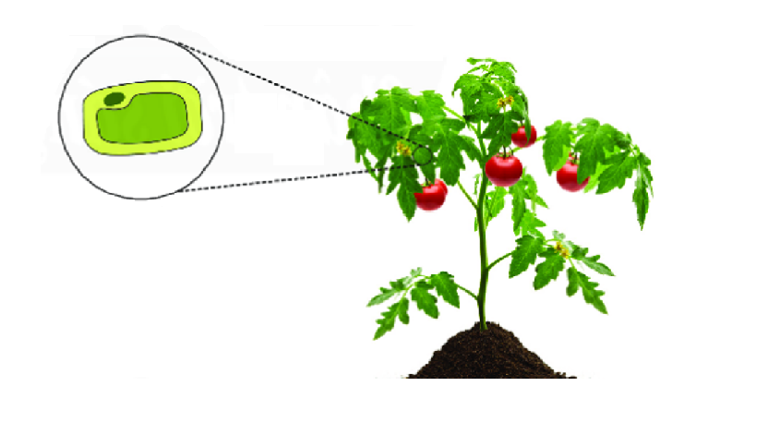
CÓ THỂ HAY KHÔNG THỂ?
Có thể tạo ra cả một cơ thể chỉ từ 1 tế bào?
Có thể xây ngôi nhà chỉ từ một viên gạch?

Slide 7
Chỉ từ một tế bào (hợp tử) lại có thể phát triển thành một cơ thể hoàn chỉnh có đầy đủ cơ quan vì tế bào hợp tử có tính toàn năng. Nhờ đó, tế bào hợp tử có thể phân chia tạo thành các tế bào phôi, các tế bào phôi biệt hóa tạo ra các tế bào chuyên hóa, thực hiện những chức năng nhất định rồi từ các tế bào chuyên hóa sẽ hình thành nên các mô, cơ quan, hệ cơ quan chuyên hóa, kết quả là hình thành nên một cơ thể hoàn chỉnh.
Có thể phân chia thông qua quá trình nguyên phân để tạo thành phôi, các tế bào gốc phôi có tính toàn năng, có khả năng phân chia và biệt hóa thành các mô, cơ quan và cả cơ thể.

Slide 8
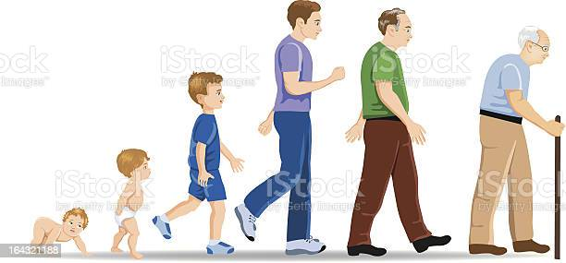
V. Sự lớn lên và sinh sản của tế bào

Slide 10
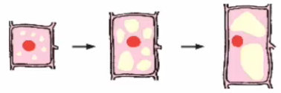
Sự lớn lên của tế bào
So sánh sự thay đổi của vách tế bào, màng nguyên sinh, chất tế bào khi tế bào mới sinh ra, đang lớn lên và tế bào trưởng thành?
- Các tế bào con mới hình thành có kích thước bé. Nhờ quá trình trao đổi chất mà kích thước và khối lượng của chúng tăng dần lên, trở thành các tế bào trưởng thành

Slide 11
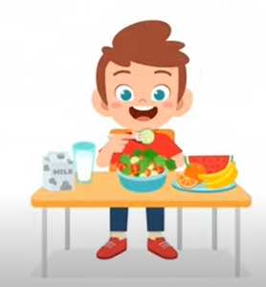
Sự lớn lên của tế bào

Slide 12
* Sự lớn lên của tế bào
Tế bào lớn lên nhờ quá trình trao đổi chất
Màng tế bào

Slide 13
* Sự lớn lên của tế bào
Tế bào lớn lên nhờ quá trình trao đổi chất

Slide 14
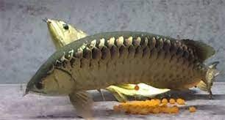
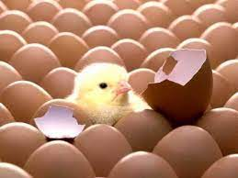
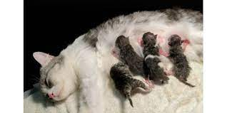
*Sự sinh sản ( phân chia) của tế bào

Slide 15
Sự sinh sản (phân chia) của tế bào

Slide 16
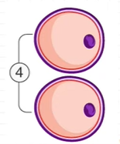
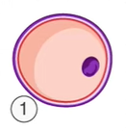
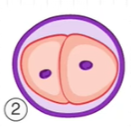
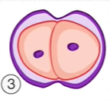
Sự sinh sản (phân chia) của tế bào
Tế bào mẹ
Nhân đôi nhân
Phân chia tế bào chất
2 tế bào con
Quá trình phân chia từ 1 tế bào ban đầu thành 2 tế bào con là sự sinh sản tế bào

Slide 17
* Sự sinh sản (phân chia) của tế bào
Số TB con tạo ra:
1
2 = 2¹
Số TB con tạo ra:
2
4 = 2²
Số TB con tạo ra:
3
8 = 2³
Số TB con tạo ra:
…
…
…
…
…
…
…
…
…
…
…
…
…
…
…
…
n
2^{n}

Slide 18
Sự sinh sản (phân chia) của tế bào
- Quá trình phân chia từ 1 tế bào ban đầu thành 2 tế bào con là sự sinh sản tế bào.
- Công thức tính số tế bào con được tạo ra từ 1 tế bào sau n lần phân chia: 2^{n}
- Mối quan hệ giữa sự lớn lên và sự phân chia của tế bào:
Tạo ra TB trưởng thành
Sự lớn lên
Sự phân chia
Tạo ra TB con

Slide 19
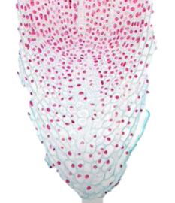
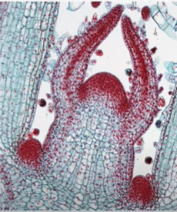
Sự sinh sản (phân chia) của tế bào
Mô phân sinh đầu chóp rễ
Mô phân sinh chồi

Slide 20
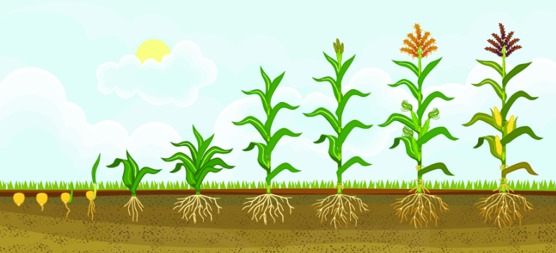
* Ý nghĩa sự lớn lên và sinh sản của tế bào
Giúp cơ thể lớn lên: tăng về kích thước, chiều cao, cân nặng

Slide 21
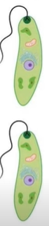
* Ý nghĩa sự lớn lên và sinh sản của tế bào
Giúp cơ thể lớn lên: tăng về kích thước, chiều cao, cân nặng

Slide 22
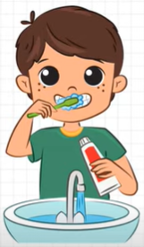
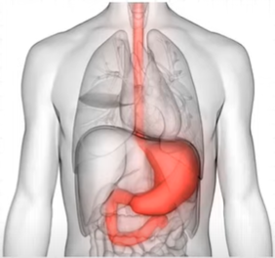
* Ý nghĩa sự lớn lên và sinh sản của tế bào
Giúp thay thế các tế bào chết, các tế bào già, tế bào sai hỏng hay các tế bào bị tổn thương

Slide 23
* Ý nghĩa sự lớn lên và sinh sản của tế bào
- Giúp cơ thể lớn lên: tăng về kích thước, chiều cao, cân nặng.
- Giúp thay thế các tế bào chết, các tế bào già, tế bào sai hỏng hay các tế bào bị tổn thương.

Slide 24
LUYỆN TẬP

Slide 25
Câu 1. Một tế bào mẹ sau khi phân chia sẽ tạo ra bao nhiêu tế bào con?
A. 2 tế bào
B. 1 tế bào
C. 4 tế bào
D. 8 tế bào

Slide 26
Câu 2. Nhờ quá trình nào cơ thể có được những tế bào mới để thay thế cho những tế bào già, tế bào chết, tế bào bị tổn thương?
A. Quá trình sinh trưởng của tế bào
B. Quá trình sinh sản của tế bào
C. Quá trình phát triển của tế bào
D. Quá trình tiếp nhận ánh sáng của tế bào
QUAY VỀ

Slide 27
Câu 3. Hiện tượng nào dưới đây không phản ánh sự lớn lên và phân chia của tế bào?
A. Sự xẹp, phồng của các tế bào khí khổng
B. Sự gia tăng diện tích bề mặt của một chiếc lá
C. Sự tăng dần kích thước của một củ khoai lang
D. Sự vươn cao của thân cây tre
QUAY VỀ

Slide 28
Câu 4. Sự lớn lên của tế bào có liên quan mật thiết đến quá trình nào dưới đây?
A. Sinh sản
B. Cảm ứng
C. Trao đổi chất
D. Cảm ứng và trao đổi chất
QUAY VỀ

Slide 29
Câu 5. Một tế bào mô phân sinh ở thực vật tiến hành phân chia liên tiếp 4 lần. Hỏi sau quá trình này, số tế bào con được tạo thành là bao nhiêu?
A. 8 tế bào
B. 16 tế bào
C. 32 tế bào
D. 4 tế bào
QUAY VỀ

Slide 30
Câu 6. Quá trình phân chia tế bào gồm hai giai đoạn là:
A. Phân chia tế bào chất → phân chia nhân
B. Lớn lên → phân chia nhân
C. Trao đổi chất → phân chia tế bào chất
D. Phân chia nhân → phân chia tế bào chất
QUAY VỀ

Slide 31
Câu 7. Phát biểu nào dưới đây về quá trình lớn lên và phân chia của tế bào là đúng?
A. Mọi tế bào lớn lên rồi đều bước vào quá trình phân chia tế bào
B. Lớn lên và phân chia tế bào giúp sinh vật tăng kích thước, khối lượng
C. Sau mỗi lần phân chia, từ một tế bào mẹ sẽ tạo ra 3 tế bào con
D. Sự phân tách tế bào chất là giai đoạn đầu tiên trong quá trình phân chia
QUAY VỀ

Slide 32
Câu 8. Ở cơ thể thực vật, loại mô nào bao gồm những tế bào chưa phân hoá và có khả năng phân chia mạnh mẽ
A. Mô phân sinh
B. Mô bì
C. Mô dẫn
D. Mô tiết
QUAY VỀ

